Slide 1

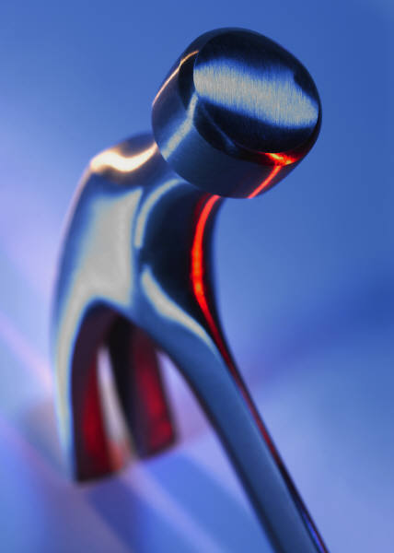
A Mente Humana

Slide 2
A mente humana grava e executa tudo que lhe é enviado.
Seja através de palavras, pensamentos ou atos, seus ou de terceiros, sejam positivos ou negativos.
Basta que você os aceite.

Slide 3
Essa ação sempre acontecerá, independente se traga ou não resultados positivos prá você.

Slide 4
Um cientista de Phoenix Arizona queria provar essa teoria. Precisava de um voluntário que chegasse às últimas conseqüências.

Slide 5
Conseguiu um em uma penitenciária. Era um condenado a morte, que seria executado em uma cadeira elétrica.
O cientista lhe propôs o seguinte:

Slide 6
Ele participaria de uma experiência científica, na qual, na qual seria feito um pequeno corte em seu pulso, o suficiente para gotejar o seu sangue até a última gota. Ele teria uma chance de sobreviver, caso o sangue coagulasse.

Slide 7
Se isso acontecesse, ele ganharia a liberdade, caso contrário, ele iria falecer pela perda do sangue, porém, teria uma morte sem sofrimento e sem dor.

Slide 8
O condenado aceitou, pois era preferível do que morrer na cadeira elétrica, e ainda teria a chance de sobreviver.

Slide 9
O condenado foi colocado em uma cama alta, dessas de hospital e amarraram seu corpo para que não se movesse. Fizeram um pequeno corte em seu pulso. Abaixo do pulso, foi colocado uma pequena vasilha de alumínio. Foi dito a ele que ouviria o gotejar de seu sangue na vasilha.

Slide 10
O corte foi superficial e não atingiu nenhuma veia ou artéria, mas foi suficiente para que ele sentisse o pulso sendo cortado. Sem que ele soubesse, debaixo de sua cama tinha um frasco de soro com uma pequena válvula. Ao cortarem seu pulso, abriram a válvula do frasco para que ele acreditasse que era o sangue dele que estava pingando na vasilha de alumínio.

Slide 11
Na verdade, era o soro do frasco que gotejava. De 10 em 10 minutos, o cientista sem que o condenado visse, fechava um pouco a válvula do frasco e o gotejamento diminuía. A condenado acreditava que era seu sangue que estava diminuindo.

Slide 12
Com o passar do tempo, foi perdendo a cor e ficando cada vez mais pálido. Quando o cientista fechou a válvula........

Slide 13
....teve uma parada cardíaca e morreu.
Sem ter perdido uma gota de sangue.

Slide 14
O cientista conseguiu provar que a mente humana cumpre ao pé da letra, tudo que lhe é enviado e aceito pela pessoa, seja positivo ou negativo e que sua ação envolve todo o organismo, quer seja na parte psíquica quer seja na parte orgânica.

Slide 15
Essa pesquisa é um alerta para filtrarmos o que enviamos para nossa mente, pois ela não distingue o real da fantasia, o certo do errado, simplesmente grava e executa o que lhe é enviado.

Slide 16
“Quem pensa que vai fracassar, já fracassou antes mesmo de tentar”

Slide 17

Somos o que pensamos e acreditamos ser

Slide 18
Há duas maneiras de se viver a vida

Slide 19
Uma é acreditar que não existe milagre

Slide 20
A outra é acreditar que todas as coisas são milagres

Slide 21
“Reflita no que você está fazendo com você mesmo.”
Tenha um excelente final de semana!

